Slide 1

《编译原理》知识点串讲

Slide 2
内容
引论（10%）
文法与语言（10%）
词法分析（15%）
语法分析:LL(1) （15%）
语法分析:LR分析（15%）
基于L- 翻译模式的中间代码生成（15%）
运行时存储组织（5%）
代码优化（15%）

Slide 3
1 引论
编译过程和编译程序的结构
各阶段的任务
前后端划分的意义
编译与解释

Slide 4
2 文法与语言
识别文法的语言
设计语言的文法
最左/最右推导与语法推导树
句型的短语，直接短语与句柄
文法的二义性

Slide 5
例1 给定语言，构造正则文法
设有语言L(G)={a|a∈{0,1}⁺,并且a中的每个1后面至少有2个相继的0直接跟随}，请构造生成L(G)的正规文法
策略：从状态转移图入手，构造FA，再构造RG，比直接写RG更精准。
0
1
0
0
⇒
A
B
C
D
Ɛ

Slide 6
例2 推导，语法树，句柄
设有文法: S→AB A→bA | a B→aB | b
给出bbab的规范推导
写出bbab的短语，直接短语，句柄
S
规范推导：
S
⇒AB
⇒Ab
⇒bAb
⇒bbAb
⇒bbab
短语：
b₁b₂ab₃
b₁b₂a
b₂a
a
b₃
直接短语：
a
b₃
句柄：
a
A
B
b
A
b
1
3
b
A
2
思考:LR分析法分析bbab的过程？
a

Slide 7
3 词法分析
正则式/正规文法 → NFA
NFA → DFA
DFA的化简

Slide 8
例3 NFA->DFA
子集构造法
状态子集 | 0 | 1
A | D,A | B
D,A | D,A | B
B | C
C | D,A
0
1
0
0
⇒
A
B
C
D
Ɛ
0
0
⇒
A
D
1
1
0
B
C
0

Slide 9
４ LL(1)语法分析
FIRST集FOLLOW集和SELECT的计算
LL(1)文法的判定
消除左递归，提取左公因子
预测表驱动的LL(1)语法分析方法

Slide 10
例4 LL(1)分析
设有文法G[S]:
S→a(T)
T→T,S|S|b
(1) 试构造与之等价的无左递归文法；
(2) 如果(1)所得到的文法不是LL(1)文法，请改造为LL(1)文法；如果是LL（1），请证明之;
(3) 构造所得LL(1)文法的分析表;
(4) 根据预测分析表，给出分析输入串“a(b,a(b))”的分析过程。

Slide 11
LL(1)
S→a(T)
T→T,S|S|b
(1) 消除左递归，得文法：
产生式 SELECT集
S→a(T) {a}
T→ST’ {a}
T→bT’ {b}
T’→,ST’ {,}
T’→Ɛ {)}
V_{T} V_{N} | a | b | , | ( | ) | #
S | S→a(T)
T | S→ST’ | T→bT’
T’ |  |  | T’→,ST’ |  | T’→Ɛ
(2) ∵ ∴
(3) 分析表

Slide 12
LL(1)
步骤 | 符号栈(左为栈底) | 剩余输入串 | 动作
1 | #S | a(b,a(b))# | S→a(T)
2 | #)T(a | a(b,a(b))# | 匹配
3 | #)T( | (b,a(b))# | 匹配
4 | #)T | b,a(b))# | T→bT’
5 | #)T’b | b,a(b))# | 匹配
6 | #) T’ | ,a(b))# | T’→,ST’
7 | #) T’ S, | ,a(b))# | 匹配
8 | #) T’ S | a(b))# | S→a(T)
9 | #) T’)T(a | a(b))# | 匹配
10 | #) T’)T( | (b))# | 匹配
11 | #) T’)T | b))# | T→bT’
12 | #) T’) T’b | b))# | 匹配
13 | #) T’) T’ | ))# | T’→ ε
14 | #) T’) | ))# | 匹配
15 | #) T’ | )# | T’→ ε
16 | #) | )# | 匹配
17 | # | # | 接受
a(b,a(b))
S→a(T) {a}
T→ST’ {a}
T→bT’ {b}
T’→,ST’ {,}
T’→Ɛ {)}

Slide 13
5 LR语法分析
LR(1)项目集族和DFA的构造
LR(1)分析表
LR(1)语法分析算法
LL(1)/LR(0)/SLR(1)/LR(1)/LALR(1)文法之间的关系

Slide 14
例5 LR(1)分析
设允许使用指针的赋值语句文法简化为：
S→L=R S→R L→*R L→i R→L (i: identifier)
画出该文法的LR(1)项目集族和转换函数(DFA)；
画出该文法的LR(1)分析表。
写出分析a=*b（a,b都是identifier）是否文法句子的过程
是不是LALR(1)？
0) S′ →S
1) S→L=R
2) S→R
3) L→*R
4) L→i
5) R→L

Slide 15
LR分析
构造自动机
LR(1)自动机
0) S′ →S
1) S→L=R
2) S→R
3) L→*R
4) L→i
5) R→L
I₁:
S′→S • , #
I₉:
S→L=R • , #
R
I₆:
S→L= • R , #
R→ • L , #
L→ • *R , #
L→ • i , #
L
I₁₀:
R→L • , #
S
L
L
I₂:
S→L•=R , #
R→L• , #
=
⇒
I₀:
S′→ •S , #
S→•L=R , #
S→•R , #
L→•*R ,=| #
L→ • i ,=| #
R→ • L , #
*
I₁₁:
L→* • R ,# R→ • L, #
L→ • *R ,#
L→ • i , #
*
R
I₃:
S→R• , #
i
I₇:
L→*R • , =| #
R
*
I₄:
L→*•R , =|#
R→ •L , =|#
L→ • *R , =|#
L→ • i , =|#
i
L
I₈:
R→L • , =| #
I₁₂:
L→i • , #
*
R
i
i
I₅:
L→i• , =| #
I₁₃:
L→*R • , #

Slide 16
LR分析
构造自动机
LR(1)自动机
0) S′ →S
1) S→L=R
2) S→R
3) L→*R
4) L→i
5) R→L
I₁:
S′→S • , #
I₉:
S→L=R • , #
R
I₆:
S→L= • R , #
R→ • L , #
L→ • *R , #
L→ • i , #
L
I₁₀:
R→L • , #
S
L
L
I₂:
S→L•=R , #
R→L• , #
=
⇒
I₀:
S′→ •S , #
S→•L=R , #
S→•R , #
L→•*R ,=| #
L→ • i ,=| #
R→ • L , #
*
I₁₁:
L→* • R ,# R→ • L, #
L→ • *R ,#
L→ • i , #
*
R
I₃:
S→R• , #
i
I₇:
L→*R • , =| #
R
*
I₄:
L→*•R , =|#
R→ •L , =|#
L→ • *R , =|#
L→ • i , =|#
i
L
I₈:
R→L • , =| #
I₁₂:
L→i • , #
*
R
i
i
I₅:
L→i• , =| #
I₁₃:
L→*R • , #

Slide 17
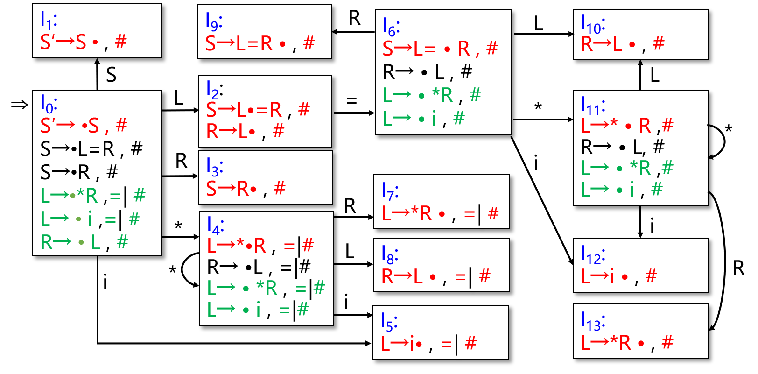
LR分析
LR(1)分析表
0) S′ →S
1) S→L=R
2) S→R
3) L→*R
4) L→i
5) R→L
状态 | ACTION |  |  |  | GOTO
 | * | i | = | # | S | L | R
0 | s4 | s5 |  |  | 1 | 2 | 3
1 |  |  |  | acc
2 |  |  | s6 | r5
3 |  |  |  | r2
4 | s4 | s5 |  |  |  | 8 | 7
5 |  |  | r4 | r4
6 | s11 | s12 |  |  |  | 10 | 9
7 |  |  | r3 | r3
8 |  |  | r5 | r5
9 |  |  |  | r1
10 |  |  |  | r5
11 | s11 | s12 |  |  |  | 10 | 13
12 |  |  |  | r4
13 |  |  |  | r3

Slide 18
LR分析
分析串: a = *b
步骤 | 状态栈 | 符号栈 | 输入串 | ACTION | GOTO
0 | 0 | # | i=*i# | S5
1 | 05 | #i | =*i# | r4: L→i | 2
2 | 02 | #L | =*i# | S6
3 | 026 | #L= | *i# | S11
4 | 02611 | #L=* | i# | S12
5 | 0261112 | #L=*i | # | r4: L→i | 10
6 | 0261110 | #L=*L | # | r5: R→L | 13
7 | 0261113 | #L=*R | # | r3: L→*R | 10
8 | 02610 | #L=L | # | r5: R→L | 9
9 | 0269 | #L=R | # | r1: S→L=R | 1
10 | 01 | #S | # | ACC
0) S′ →S
1) S→L=R
2) S→R
3) L→*R
4) L→i
5) R→L
词法分析的输出：
i = * i
看DFA填，或看分析表填，都一个样！

Slide 19
LR分析
合并同心项目集
LR(1)自动机
0) S′ →S
1) S→L=R
2) S→R
3) L→*R
4) L→i
5) R→L
I₁:
S′→S • , #
I₉:
S→L=R • , #
R
I₆:
S→L= • R , #
R→ • L , #
L→ • *R , #
L→ • i , #
L
I₁₀:
R→L • , #
S
L
L
I₂:
S→L•=R , #
R→L• , #
=
⇒
I₀:
S′→ •S , #
S→•L=R , #
S→•R , #
L→•*R ,=| #
L→ • i ,=| #
R→ • L , #
*
I₁₁:
L→* • R ,# R→ • L, #
L→ • *R ,#
L→ • i , #
*
R
I₃:
S→R• , #
i
I₇:
L→*R • , =| #
同心集
R
*
I₄:
L→*•R , =|#
R→ •L , =|#
L→ • *R , =|#
L→ • i , =|#
d
I₁₀、 I₈
I₁₁、 I₄
I₁₂、 I₅
I₁₃、 I₇
L
I₈:
R→L • , =| #
I₁₂:
L→i • , #
*
R
i
i
I₅:
L→i• , =| #
I₁₃:
L→*R • , #

Slide 20
LR分析
合并同心项目集没有归约-归约冲突，是LALR(1)
LALR(1)分析表
I₁:
S′→S • , #
I₉:
S→L=R • , #
R
I₆:
S→L= • R , #
R→ • L , #
L→ • *R , #
L→ • i , #
状态 | ACTION |  |  |  | GOTO
 | * | i | = | # | S | L | R
0 | s4 | s5 |  |  | 1 | 2 | 3
1 |  |  |  | acc
2 |  |  | s6 | r5
3 |  |  |  | r2
4 | s4 | s5 |  |  |  | 8 | 7
5 |  |  | r4 | r4
6 | s4 | s5 |  |  |  | 8 | 9
7 |  |  | r3 | r3
8 |  |  | r5 | r5
9 |  |  |  | r1
i
S
L
I₂:
S→L•=R , #
R→L• , #
L
I₀:
S′→ •S , #
S→•L=R , #
S→•R , #
L→•*R ,=| #
L→ • i ,=| #
R→ • L , #
=
R
*
I₃:
S→R• , #
I₇:
L→*R • , =| #
R
*
I₄:
L→*•R , =|#
R→ •L , =|#
L→ • *R , =|#
L→ • i , =|#
L
I₈:
R→L • , =| #
i
*
i
I₅:
L→i• , =| #
思考：
会不会发生 移进-归约冲突？
如果没有同心项目集呢？
LALR(1)自动机

Slide 21
6-L翻译模式与中间代码生成
S翻译模式与L翻译模式的识别
综合属性与继承属性
语法分析树和抽象语法树的构造
语法制导的L-翻译模式实现中间代码生成
注：一个只有算术和逻辑表达式/赋值语句/if/while语句以及由以上语句构成的复合语句，只有int类型的小型语言系统。给定/设计翻译模式，能根据文法和翻译模式生成中间代码片断

Slide 22
L-翻译模式与IR生成
考察重点：算术/逻辑表达式，if/while语句/赋值语句的翻译
S →'if' '(' { E.true :=newlabel;E.false :=S.next} E ')' { S1.next := S.next } S1
{ S.code := E.code|| gen(E.true ':') || S1.code}
S →'if' '(' { E.true :=newlabel;E.false :=newlabel} E ')' { S1.next := S.next } S1 'else' { S2.next := S.next } S2 { S.code := E.code|| gen(E.true ':') || S1.code|| gen(‘goto’ S.next) || gen(E.false ':') || S2.code}
S →'while' '(' { E.true :=newlabel;E.false :=S.next} E ')' { S1.next := newlabel } S1
{ S.code := gen(S1.next ‘:’)|| E.code || gen(E.true ':')|| S1.code || gen(‘goto’ S1.next) }
S→ id '=' A ';' { S.code := A.code || gen(id .place '=' A.place) }
A → id {A.place := id.place; A.code := “” }
A → NUMBER {A.place := newtemp; A.code := gen(A.place '=' NUMBER.lexeme) }
A → A1 op A2
{ A.place := newtemp; A.code := A1.code || A2.code || gen (A.place '=' A1.place op A2.place) }
E → A1 rop A2 { E.code := A1.code||A2.code||gen (‘if’ A1.place rop A2.place ‘goto’ E.true ) || gen (‘goto’ E. false) }
E → { E1.true:=newlabel; E1.false := E.false }E1 && { E2.true := E.true; E2.false := E.false } E2
{ E.code := E1.code|| gen(E1.true ':' ) ||E2.code }
E → { E1.true:=E.true; E1.false := newlabel }E1 || { E2.true := E.true; E2.false := E.false } E2
{ E.code := E1.code|| gen(E1.false ':' ) ||E2.code }

Slide 23
L-翻译模式与IR生成
继承属性 S.next E.true E.false
综合属性: A.place, S.code
newtemp() – 存放算术表达式的结果/常量
newtlabel() – true/false跳转标号,下条语句的标号。 要么继承，要么生成
||
先构造树，再visit(root-node)
For n_{i} in n.children
计算n_{i}的继承属性(next,true,false)
visit(n_{i})
计算n_{i}的综合属性（code，place)

Slide 24
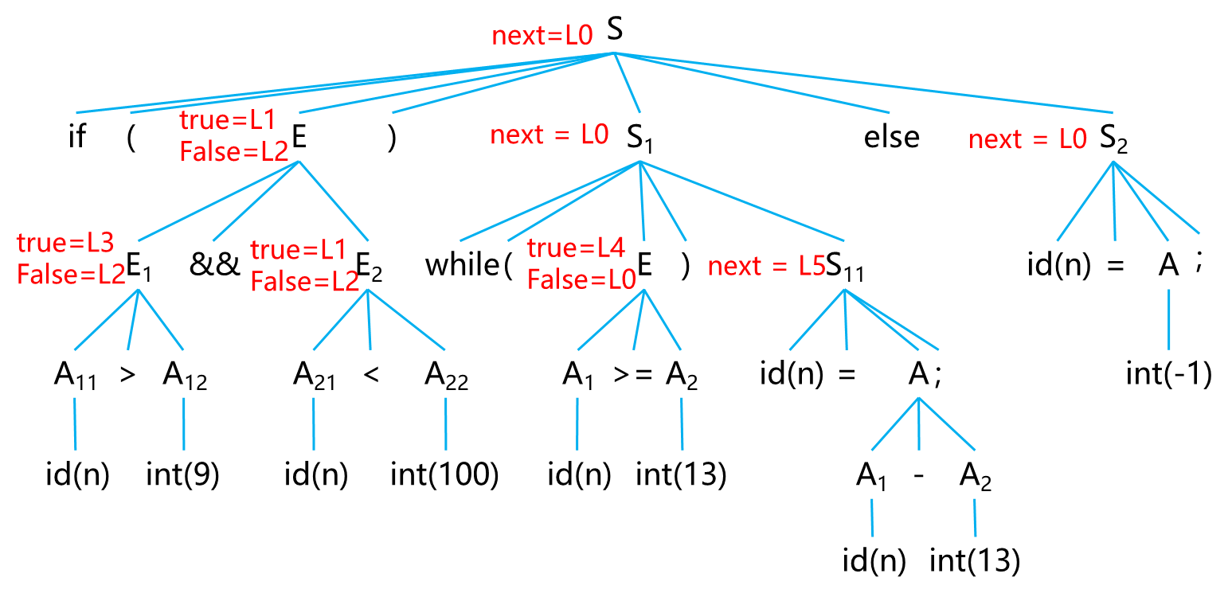
L-翻译模式与IR生成
例6 if (n > 9 && n < 100) while (n >= 13) n = n – 13; else n = -1;
t1 = 9
if n > t1 goto L3
goto L2
L3: t2 = 100
if n < t2 goto L1
goto L2
L1:
L5: t3 = 13
if n > t3 goto L4
goto L0
L4: t4 = 13
t5 = n - t4
n = t5
goto L5
goto L0
L2: t6 = -1
n = t6
L0:

Slide 25
7-运行时存储组组织
高地址
栈空间 ↓ ↑ 堆空间
静态数据
代码
低地址
运行时存储空间布局
栈帧(活动记录)的布局
函数调用与参数传递-传值与传址

Slide 26
7-运行时存储组组织
func_name:
; Prologue 函数序曲
; Step 1: 预留栈空间并保存FP/LR
stp x29, x30, [sp, #-32]! ; 1. 压栈FP+LR，SP-32
; Step 2: 设置新的FP
mov x29, sp ; 2. FP = SP
; Step 3: 保存需要使用的被调用者保存寄存器
; Step 4: 函数体...
; Epilogue 函数尾声
; Step 1: 恢复被调用者保存寄存器
; Step 2: 恢复FP和LR，释放栈空间
ldp x29, x30, [sp], #32 ; 2. 弹出FP+LR，SP+32
; Step 3: 返回
ret
栈帧布局-以aarch64为例
局部变量1 | 高地址 低地址
……
局部变量m
……
参数1
……
参数ｎ
保存的x30(lr)
保存的x29(fp)
16字节对齐(16的倍数)

Slide 27
7-运行时存储组组织
例7 栈帧布局(aarch64)
int m = 1, n = 2;
int a[3] = {17, 33, 49};
void swap(int *x, int *y) {
int t = *x;
*x = *y;
*y = t;
// 观察点
return;
}
int main() {
int i, j;
i = m; j = n;
swap(&a[i], &a[j]);
return 0;
}
swap:
sub sp, sp, #32
...
add sp, sp, 32
ret
main:
stp x29, x30, [sp, -32]!
mov x29, sp
...
ldp x29, x30, [sp], 32
ret
注：叶例程不用保存x29/x30

Slide 28
7-运行时存储组组织
0xfffffffff04c | 1 | 变量i | main的栈帧
0xfffffffff048 | 2 | 变量j
对齐区
0xfffffffff038 | 0xe7ffffe1b000 | 保存的x30
0xfffffffff030 | 0xfffffffff150 | 保存的x29
0xfffffffff02c | 33 | 变量t | swap的栈帧
对齐区
0xfffffffff018 | 0x420034 | 参数x
0xfffffffff010 | 0x420038 | 参数y
…… |  |  | 静态数据区
0x420038 | 33 | a[2]
0x420034 | 49 | a[1]
0x420030 | 17 | a[0]
0x42002c | 2 | 变量n
0x420028 | 1 | 变量m
……
例7 栈帧布局(aarch64)
int m = 1, n = 2;
int a[3] = {17, 33, 49};
void swap(int *x, int *y) {
int t = *x;
*x = *y;
*y = t;
// 观察点
return;
}
int main() {
int i, j;
i = m; j = n;
swap(&a[i], &a[j]);
return 0;
}

Slide 29
7-运行时存储组组织
例7 栈帧布局(aarch64)
int m = 1, n = 2;
int a[3] = {17, 33, 49};
void swap(int *x, int *y) {
int t = *x;
*x = *y;
*y = t;
// 观察点
return;
}
int main() {
int i, j;
i = m; j = n;
swap(&a[i], &a[j]);
return 0;
}
程序的运行地址空间是不确定的。
存储空间布局是确定的
栈帧格局是确定的
传值与传址的区别
数组的存储顺序(行优先)

Slide 30
8-代码优化(中间代码优化)
基本块的划分和控制流图
必经集点集，回边，自然循环的识别
数据流分析：到达定值分析，活跃变量分析，UD链与DU链
循环优化：循环不变计算的识别，循环不变计算外提，归纳变量计算的强度削弱，基本归纳变量的删除
其它优化：公共子表达式删除，常量合并与传播，复写传播，死代码删除

Slide 31
8-代码优化(中间代码优化)
例8 数据流分析
B1
1: reversed = 0
B2
2:if n <= reversed goto B4
(1) 能到达基本块B3出口的定值点集合Out[B3]={ 3, 4, 5, 6, 7 };
(2) 基本块B3出口处的活跃变量集合LiveOut[B3]={ n,reversed };
(3) 变量n在定值点7的DU链= { 2, 4, 6, 9, 11 };
(4) 变量reversed在引用点3的UD链={ 1, 5 };
(5) B8的支配(必经)结点集合={ B1, B2, B4, B8 };
B3
3: t1 = reversed * 10
4: t2 = n % 10
5: reversed = t1 + t2
6: t3 = n / 10
7: n = t3
8: goto B2
B4
9: if n==reversed goto B7
B5
10: t4 = reversed / 10
11: if n == t4 goto B7
B6
12: ans = 0
13: goto B8
B7
14:ans = 1
B8
15: return ans

Slide 32
8-代码优化(中间代码优化)
例9 基本块，流图与循环
B1
1: i = 0
2: sum = 0
3: len = 100
4: size = 4
1: i = 0 2: sum = 0 3: len = 100 4: size = 4 5: if i >= len goto 16 6: j = i 7: t1 = a 8: t2 = j * size | 9: t3 = t1 + t2 10: t4 = *t3 11: t5 = j * size 12: t6 = t4 + t5 13: sum = sum + t6 14: i = i + 1 15: goto 5 16: return sum
B2
5: if i >= len goto B4
B3
6: j = i
7: t1 = a
8: t2 = j * size
9: t3 = t1 + t2
10: t4 = *t3
11: t5 = j * size
12: t6 = t4 + t5
13: sum = sum + t6
14: i = i + 1
15: goto B2
B4
16: return sum
循环： {B2, B3}
注意：基本块划分后，跳转标号改成基本块标号

Slide 33
8-代码优化(中间代码优化)
例10 优化
常量折叠
常量传播
B1
1: i = 0
2: sum = 0
3: len = 100
4: size = 4
常量传播: len,size为常量，且是引用点5,8,11的唯一定值点，可代入常量；
B2
5: if i >= len goto B4
B3
6: j = i
7: t1 = a
8: t2 = j * size
9: t3 = t1 + t2
10: t4 = *t3
11: t5 = j * size
12: t6 = t4 + t5
13: sum = sum + t6
14: i = i + 1
15: goto B2
B4
16: return sum
常量折叠与常量传播为DCE优化带来机会，CSE和复写传播也会带来DCE的机会，稍后一起作。

Slide 34
8-代码优化(中间代码优化)
例10 优化
B1
1: i = 0
2: sum = 0
3: len = 100
4: size = 4
按以下顺序优化。
CSE:
j*4是公共子表达式，不用重复计算：
11：t5=t2
复写传播：6,7,11是复写指令；
8中的j改引用i;
9中的t1改引用a;
12中的t5改引用t2
DCE:
经以上优化后，3,4,6,７,11成为死代码,删除。
B2
5: if i >= 100 goto B4
B3
6: j = i
7: t1 = a
8: t2 = j * 4
9: t3 = t1 + t2
10: t4 = *t3
11: t5 = j * 4
12: t6 = t4 + t5
13: sum = sum + t6
14: i = i + 1
15: goto B2
B4
16: return sum

Slide 35
8-代码优化(中间代码优化)
例10 优化
B1
1: i = 0
2: sum = 0
/*若未删除7，或先作LICM，可外提7
LICM:
7是不变计算，外提。*/
归纳变量强度削弱：
i是基本归纳变量；t2,t3是归纳变量。
8改成: t2 = t2 + 4；
9改成 t3 = t3 + 4;
将8/9移至基本归纳变量i变化后。
同时在B1尾部对t2,t3初始化：
t2=0
t3=a
删除基本归纳变量：
改变循环控制条件：t2 >= 400,
删除指令1和14。
B2
5: if i >= 100 goto B4
B3
8: t2 = i * 4
9: t3 = a + t2
10: t4 = *t3
12: t6 = t4 + t2
13: sum = sum + t6
14: i = i + 1
15: goto B2
B4
16: return sum

Slide 36
8-代码优化(中间代码优化)
例10 优化
优化后的流图。
可在优化说明后，直接给出优化后的IR。
B1
2: sum = 0
t2 = 0
t3 = a
B2
5: if t2>= 400 goto B4
B3
10: t4 = *t3
12: t6 = t4 + t2
13: sum = sum + t6
8: t2 = t2 + 4
9: t3 = t3 + 4
15: goto B2
B4
16: return sum

Slide 37
刷题
学生社团收集的题库：
https://docs.qq.com/aio/DR0hGeWd2dkhTckJj?p=ulG2ZO2hW7gsBjHmaXGyUQ

Slide 38


